Slide 1
ЭКСПЕРТЫ В ОБЛАСТИ АНАЛИТИЧЕСКИХ РЕШЕНИЙ
Обзор Clickhouse и Apache Superset

Slide 2

Содержание
Краткий обзор Clickhouse
Базы данных
Движки таблиц. Семейство MergeTree
Индексы
Типы данных и мутации данных
Репликация и шардирование
Загрузка и выгрузка данных через консольный клиент
Использование словарей
Использование JOIN
Краткий обзор Apache Superset
Архитектура Apache Superset
Создание Дэшборда
Другие возможности в Apache Superset
1

Slide 3


1.1 Обзор Clickhouse
Clickhouse – это колоночная аналитическая СУБД с открытым кодом, позволяющая выполнять аналитические запросы в режиме реального времени на структурированных больших данных, разрабатываемая компанией Яндекс.
Основное назначение Clickhouse:
01
Быстрая витрина данных.
Витрина считается в транзакционном ETL (GreenPlum), а для доступа к ней тысяч сотрудников
отгружается в ClickHouse.
02
Аналитика над событиями или логами.
Хранение в денормализованной таблице событий. Быстрая аналитика над ними.
Пример - чеки в ретейле, логи звонков в телекоме и т.д.
03
База данных для временных рядов.
Например, может выступать в качестве бекенда для Graphite.
Очень быстрая колоночная база данных.
Сохраняет работоспособность при большом количестве пользователей.
Отказоустойчивая.
Линейно масштабируемая.
Быстрая вставка данных.
Основные свойства Clickhouse:
Оптимизировано чтение данных при запросах.
Для работы используется диалект SQL.
Доступна интеграция с множеством внешних источников.
Не транзакционная.
Не резидентная, данные считываются с дисков.
2

Slide 4


1.1 Обзор Clickhouse
ClickHouse
Роль:
• Выдача готовых данных большому числу пользователей. Подходит для быстрых запросов к широким таблицам фактов и к витринам.
Плюсы:
• Очень быстро работает с where
условиями и строит агрегаты тоже
очень быстро.
• Позволяет гибко задавать логические
схемы шардирования и
зеркалирования.
Минусы:
• Особенности джойнов.
• Нет транзакций.
Greenplum
Роль:
• Подходит для КХД, так как может
хранить и обрабатывать данные
из разных слоёв.
Плюсы:
• Настоящая MPP-система.
• Совместим с ANSI SQL 2008.
• Postgres-совместим. Могут быть подключены типовые BI и ETL системы.
• Транзакционный.
• Локальные и распределенные джойны.
• Хорошо справляется с ELT (ETL с интеграцией слоёв данных для КХД).
Минусы:
• Большая латентность
3

Slide 5


1.1 Обзор Clickhouse
ClickHouse
Роль:
• Выдача готовых данных большому числу пользователей. Подходит для быстрых запросов к широким таблицам фактов и к витринам.
Плюсы:
• Очень быстро работает с where
условиями и строит агрегаты тоже
очень быстро.
• Позволяет гибко задавать логические
схемы шардирования и
зеркалирования.
Минусы:
• Особенности джойнов.
• Нет транзакций.
Greenplum
Роль:
• Подходит для КХД, так как может
хранить и обрабатывать данные
из разных слоёв.
Плюсы:
• Настоящая MPP-система.
• Совместим с ANSI SQL 2008.
• Postgres-совместим. Могут быть подключены типовые BI и ETL системы.
• Транзакционный.
• Локальные и распределенные джойны.
• Хорошо справляется с ELT (ETL с интеграцией слоёв данных для КХД).
Минусы:
• Большая латентность
3

Slide 6
1.2 Базы данных
По умолчанию в Clickhouse есть системная БД system и база по умолчанию (задаётся при установке).
Список БД кластера можно увидеть в системной таблице system.databases.
Создаются базы запросом:
Присутствуют разные движки баз с различным назначением:
Движок базы | Описание
Atomic | Основной движок, используется по умолчанию: Каждая таблица в базе данных Atomic имеет уникальный UUID (xxxyyyyy-yyyy-yyyy-yyyy-yyyyyyyyyyyy). Хранит таблица данные в папке /var/lib/clickhouse/store/<xxx>/<xxxyyyyy-yyyy-yyyy-yyyy-yyyyyyyyyyyy>. На неё создаётся ссылка /var/lib/clickhouse/data/<database>/<table>. За счёт этого в движке DROP TABLE и RENAME TABLE не являются блокирующими. Также доступны атомарные операции EXCHANGE TABLES и EXCHANGE DICTIONARIES.
MySQL | Движок для доступа к внешней БД MySQL.
PostgreSQL | Движок для доступа к внешней БД PostgreSQL.
Lazy | In-memory движок для работы с log-таблицами.
MaterializedMySQL | Экспериментальный движок для репликации БД MySQL в ADQM.
MaterializedPostgreSQL | Экспериментальный движок для репликации БД PostgreSQL в ADQM.
Replicated | Экспериментальная версия реплицированного Atomic.
4

Slide 7
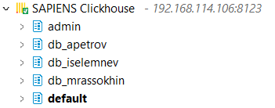
1.2 Базы данных
По умолчанию в Clickhouse есть системная БД system и база по умолчанию (задаётся при установке).
Список БД кластера можно увидеть в системной таблице system.databases.
Создаются базы запросом:
Присутствуют разные движки баз с различным назначением:
Движок базы | Описание
Atomic | Основной движок, используется по умолчанию: Каждая таблица в базе данных Atomic имеет уникальный UUID (xxxyyyyy-yyyy-yyyy-yyyy-yyyyyyyyyyyy). Хранит таблица данные в папке /var/lib/clickhouse/store/<xxx>/<xxxyyyyy-yyyy-yyyy-yyyy-yyyyyyyyyyyy>. На неё создаётся ссылка /var/lib/clickhouse/data/<database>/<table>. За счёт этого в движке DROP TABLE и RENAME TABLE не являются блокирующими. Также доступны атомарные операции EXCHANGE TABLES и EXCHANGE DICTIONARIES.
MySQL | Движок для доступа к внешней БД MySQL.
PostgreSQL | Движок для доступа к внешней БД PostgreSQL.
Lazy | In-memory движок для работы с log-таблицами.
MaterializedMySQL | Экспериментальный движок для репликации БД MySQL в ADQM.
MaterializedPostgreSQL | Экспериментальный движок для репликации БД PostgreSQL в ADQM.
Replicated | Экспериментальная версия реплицированного Atomic.
4

Slide 8
1.2 Базы данных
По умолчанию в Clickhouse есть системная БД system и база по умолчанию (задаётся при установке).
Список БД кластера можно увидеть в системной таблице system.databases.
Создаются базы запросом:
Присутствуют разные движки баз с различным назначением:
Движок базы | Описание
Atomic | Основной движок, используется по умолчанию: Каждая таблица в базе данных Atomic имеет уникальный UUID (xxxyyyyy-yyyy-yyyy-yyyy-yyyyyyyyyyyy). Хранит таблица данные в папке /var/lib/clickhouse/store/<xxx>/<xxxyyyyy-yyyy-yyyy-yyyy-yyyyyyyyyyyy>. На неё создаётся ссылка /var/lib/clickhouse/data/<database>/<table>. За счёт этого в движке DROP TABLE и RENAME TABLE не являются блокирующими. Также доступны атомарные операции EXCHANGE TABLES и EXCHANGE DICTIONARIES.
MySQL | Движок для доступа к внешней БД MySQL.
PostgreSQL | Движок для доступа к внешней БД PostgreSQL.
Lazy | In-memory движок для работы с log-таблицами.
MaterializedMySQL | Экспериментальный движок для репликации БД MySQL в ADQM.
MaterializedPostgreSQL | Экспериментальный движок для репликации БД PostgreSQL в ADQM.
Replicated | Экспериментальная версия реплицированного Atomic.
4

Slide 9
1.2 Базы данных
По умолчанию в Clickhouse есть системная БД system и база по умолчанию (задаётся при установке).
Список БД кластера можно увидеть в системной таблице system.databases.
Создаются базы запросом:
Присутствуют разные движки баз с различным назначением:
Движок базы | Описание
Atomic | Основной движок, используется по умолчанию: Каждая таблица в базе данных Atomic имеет уникальный UUID (xxxyyyyy-yyyy-yyyy-yyyy-yyyyyyyyyyyy). Хранит таблица данные в папке /var/lib/clickhouse/store/<xxx>/<xxxyyyyy-yyyy-yyyy-yyyy-yyyyyyyyyyyy>. На неё создаётся ссылка /var/lib/clickhouse/data/<database>/<table>. За счёт этого в движке DROP TABLE и RENAME TABLE не являются блокирующими. Также доступны атомарные операции EXCHANGE TABLES и EXCHANGE DICTIONARIES.
MySQL | Движок для доступа к внешней БД MySQL.
PostgreSQL | Движок для доступа к внешней БД PostgreSQL.
Lazy | In-memory движок для работы с log-таблицами.
MaterializedMySQL | Экспериментальный движок для репликации БД MySQL в ADQM.
MaterializedPostgreSQL | Экспериментальный движок для репликации БД PostgreSQL в ADQM.
Replicated | Экспериментальная версия реплицированного Atomic.
/var/lib/clickhouse/metadata_dropped/ - метаданные удалённой таблицы.
database_atomic_delay_before_drop_table_sec - задержка перед окончательным удалением.
database_atomic_wait_for_drop_and_detach_synchronously - активация синхронного режима.
4

Slide 10
1.3 Движки таблиц
В Clickhouse существует довольно много движков таблиц, разбитых на семейства/группы.
Семейство MergeTree – основное семейство движков для хранения больших данных (наиболее функциональные).
MergeTree. Когда у вас есть огромное количество данных, которые должны быть вставлены в таблицу, вы должны быстро записать их по частям, а затем объединить части по некоторым правилам в фоновом режиме.
Основные особенности таблиц:
Поддерживают партиционирование.
Поддерживают репликацию данных.
Поддерживают семплирование данных.
Поиск оптимизирован при помощи разреженного индекса по первичному ключу.
Основные свойства таблиц:
Единицей хранения является кусок. Хранение куска доступно как в истинно колоночном формате, так и в компактном.
Присутствует мультиверсионность данных.
Старые куски, данные которых были слиты в новый, постепенно удаляются (old_parts_lifetime).
Каждый кусок хранится в отдельной директории внутри папки таблицы.
Куски разных партиций не сливаются между собой.
С кусками доступны операции перемещения, отсоединения и т.д.
5

Slide 11
1.3 Движки таблиц
В Clickhouse существует довольно много движков таблиц, разбитых на семейства/группы.
Семейство MergeTree – основное семейство движков для хранения больших данных (наиболее функциональные).
MergeTree. Когда у вас есть огромное количество данных, которые должны быть вставлены в таблицу, вы должны быстро записать их по частям, а затем объединить части по некоторым правилам в фоновом режиме.
Как работает механизм слияния кусков:
Каждый вставленный в базу кусок встаёт в очередь на слияние (merge).
Каждый кусок, находящийся на диске, сортируется в порядке возрастания первичного ключа.
6

Slide 12
1.3 Движки таблиц
В Clickhouse существует довольно много движков таблиц, разбитых на семейства/группы.
Семейство MergeTree – основное семейство движков для хранения больших данных (наиболее функциональные).
MergeTree. Когда у вас есть огромное количество данных, которые должны быть вставлены в таблицу, вы должны быстро записать их по частям, а затем объединить части по некоторым правилам в фоновом режиме.
Как работает механизм слияния кусков:
Каждый вставленный в базу кусок встаёт в очередь на слияние (merge).
Каждый кусок, находящийся на диске, сортируется в порядке возрастания первичного ключа.
Когда накапливается достаточно кусков похожего объема - запускается merge для них, и они объединяются в один новый отсортированный кусок большего размера.
При слиянии образуется новый уровень хранения (level), содержащий новые куски.
6

Slide 13
1.3 Движки таблиц
В Clickhouse существует довольно много движков таблиц, разбитых на семейства/группы.
Семейство MergeTree – основное семейство движков для хранения больших данных (наиболее функциональные).
MergeTree. Когда у вас есть огромное количество данных, которые должны быть вставлены в таблицу, вы должны быстро записать их по частям, а затем объединить части по некоторым правилам в фоновом режиме.
Как работает механизм слияния кусков:
Каждый вставленный в базу кусок встаёт в очередь на слияние (merge).
Каждый кусок, находящийся на диске, сортируется в порядке возрастания первичного ключа.
Когда накапливается достаточно кусков похожего объема - запускается merge для них, и они объединяются в один новый отсортированный кусок большего размера.
При слиянии образуется новый уровень хранения (level), содержащий новые куски.
Старый уровень хранения помечается как неактивный, но не удаляется, пока не завершены запросы, использующие его в качестве источника данных.
Новые запросы получают данные из кусков нового активного уровня.
6

Slide 14
1.3 Движки таблиц
В Clickhouse существует довольно много движков таблиц, разбитых на семейства/группы.
Семейство MergeTree – основное семейство движков для хранения больших данных (наиболее функциональные).
MergeTree. Когда у вас есть огромное количество данных, которые должны быть вставлены в таблицу, вы должны быстро записать их по частям, а затем объединить части по некоторым правилам в фоновом режиме.
Как работает механизм слияния кусков:
Каждый вставленный в базу кусок встаёт в очередь на слияние (merge).
Каждый кусок, находящийся на диске, сортируется в порядке возрастания первичного ключа.
Когда накапливается достаточно кусков похожего объема - запускается merge для них, и они объединяются в один новый отсортированный кусок большего размера.
При слиянии образуется новый уровень хранения (level), содержащий новые куски.
Старый уровень хранения помечается как неактивный, но не удаляется, пока не завершены запросы, использующие его в качестве источника данных.
Новые запросы получают данные из кусков нового активного уровня.
Система стремится к состоянию, когда для партиции есть всего один отсортированный кусок данных. Куски разных партиций не объединяются.
Процесс слияния управляется системой, но можно его форсировать командой OPTIMIZE
6

Slide 15
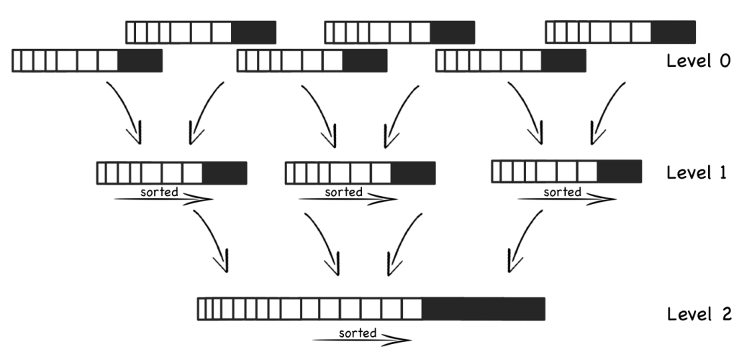
1.3 Движки таблиц
В Clickhouse существует довольно много движков таблиц, разбитых на семейства/группы.
Семейство MergeTree – основное семейство движков для хранения больших данных (наиболее функциональные).
MergeTree. Когда у вас есть огромное количество данных, которые должны быть вставлены в таблицу, вы должны быстро записать их по частям, а затем объединить части по некоторым правилам в фоновом режиме.
Как работает механизм слияния кусков:
7

Slide 16
1.3 Движки таблиц
В Clickhouse существует довольно много движков таблиц, разбитых на семейства/группы.
Семейство MergeTree – основное семейство движков для хранения больших данных (наиболее функциональные).
MergeTree. Когда у вас есть огромное количество данных, которые должны быть вставлены в таблицу, вы должны быстро записать их по частям, а затем объединить части по некоторым правилам в фоновом режиме.
Особенности, связанные с механизмом хранения:
Данные необходимо вставлять небольшим количеством больших кусков.
Рекомендуется вставлять данные раз в секунду, миллионными пачками.
ClickHouse не предназначен для OLTP нагрузки.
Работает защита от слишком частых вставок.
Для конкурентного доступа к таблице используется многослойность.
Чтения из таблицы автоматически распараллеливаются по партициям и кускам.
Нет длинных блокировок. Вставки не мешают чтению.
8

Slide 17
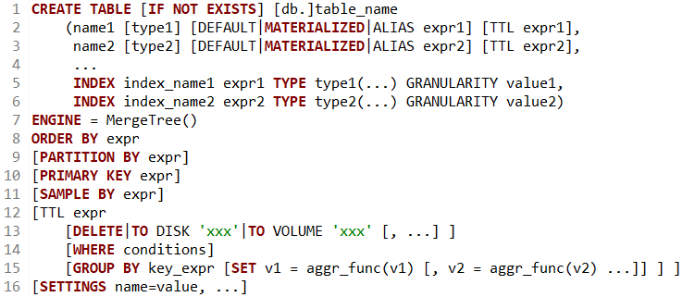
1.3 Движки таблиц
В Clickhouse существует довольно много движков таблиц, разбитых на семейства/группы.
Семейство MergeTree – основное семейство движков для хранения больших данных (наиболее функциональные).
MergeTree. Когда у вас есть огромное количество данных, которые должны быть вставлены в таблицу, вы должны быстро записать их по частям, а затем объединить части по некоторым правилам в фоновом режиме.
DEFAULT expr
Значение по умолчанию.
Если в запросе INSERT не указан соответствующий столбец, то он будет заполнен путём вычисления соответствующего выражения.
MATERIALIZED expr
Материализованное выражение.
Такой столбец не может быть указан при INSERT, то есть, он всегда вычисляется. При INSERT без указания списка столбцов, такие столбцы не рассматриваются. Также этот столбец не подставляется при использовании звёздочки в запросе SELECT.
ALIAS expr
Такой столбец вообще не хранится в таблице.
Его значения не могут быть вставлены в таблицу, он не подставляется при использовании * в запросе SELECT. Поле должно быть указано в SELECT.
В таком случае, во время разбора запроса, алиас раскрывается.
9

Slide 18
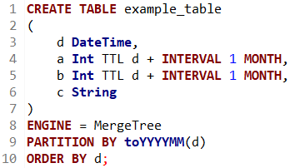
1.3 Движки таблиц
В Clickhouse существует довольно много движков таблиц, разбитых на семейства/группы.
Семейство MergeTree – основное семейство движков для хранения больших данных (наиболее функциональные).
MergeTree. Когда у вас есть огромное количество данных, которые должны быть вставлены в таблицу, вы должны быстро записать их по частям, а затем объединить части по некоторым правилам в фоновом режиме.
TTL expr1
Для столбца. Определяет время жизни значений.
Когда срок действия значений в столбце истечёт, ClickHouse заменит их значениями по умолчанию для типа данных столбца. Если срок действия всех значений столбцов в части данных истек, ClickHouse удаляет столбец из куска данных в файловой системе.
Секцию TTL нельзя использовать для ключевых столбцов.
10

Slide 19
1.3 Движки таблиц
В Clickhouse существует довольно много движков таблиц, разбитых на семейства/группы.
Семейство MergeTree – основное семейство движков для хранения больших данных (наиболее функциональные).
MergeTree. Когда у вас есть огромное количество данных, которые должны быть вставлены в таблицу, вы должны быстро записать их по частям, а затем объединить части по некоторым правилам в фоновом режиме.
INDEX expr1
Индексы пропуска данных
Индексы агрегируют для заданного выражения некоторые данные, а потом при SELECT запросе используют для пропуска блоков данных (пропускаемый блок состоит из гранул данных в количестве равном гранулярности данного индекса), на которых секция WHERE не может быть выполнена, тем самым уменьшая объём данных читаемых с диска.
Поддерживаются различные вторичные индексы (ИПД).
Наиболее часто используемые TYPE:
minmax — хранит минимум и максимум выражения (если выражение - tuple, то для каждого элемента tuple), используя их для пропуска блоков аналогично первичному ключу.
set(max_rows) — хранит уникальные значения выражения на блоке в количестве не более max_rows (если max_rows = 0, то ограничений нет), используя их для пропуска блоков, оценивая выполнимость where выражения на хранимых данных.
bloom_filter([false_positive]) — фильтр Блума для указанных столбцов.
11

Slide 20
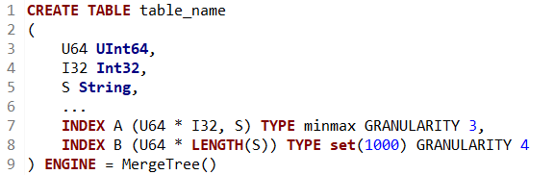
1.3 Движки таблиц
В Clickhouse существует довольно много движков таблиц, разбитых на семейства/группы.
Семейство MergeTree – основное семейство движков для хранения больших данных (наиболее функциональные).
MergeTree. Когда у вас есть огромное количество данных, которые должны быть вставлены в таблицу, вы должны быстро записать их по частям, а затем объединить части по некоторым правилам в фоновом режиме.
INDEX expr1
Индексы пропуска данных
Поддерживаются различные вторичные индексы (ИПД).
Наиболее часто используемые TYPE:
minmax — хранит минимум и максимум выражения (если выражение - tuple, то для каждого элемента tuple), используя их для пропуска блоков аналогично первичному ключу.
set(max_rows) — хранит уникальные значения выражения на блоке в количестве не более max_rows (если max_rows = 0, то ограничений нет), используя их для пропуска блоков, оценивая выполнимость where выражения на хранимых данных.
bloom_filter([false_positive]) — фильтр Блума для указанных столбцов.
11

Slide 21
1.3 Движки таблиц
В Clickhouse существует довольно много движков таблиц, разбитых на семейства/группы.
Семейство MergeTree – основное семейство движков для хранения больших данных (наиболее функциональные).
MergeTree. Когда у вас есть огромное количество данных, которые должны быть вставлены в таблицу, вы должны быстро записать их по частям, а затем объединить части по некоторым правилам в фоновом режиме.
INDEX expr1
Индексы пропуска данных
Поддерживаются различные вторичные индексы (ИПД).
Наиболее часто используемые TYPE:
minmax — хранит минимум и максимум выражения (если выражение - tuple, то для каждого элемента tuple), используя их для пропуска блоков аналогично первичному ключу.
set(max_rows) — хранит уникальные значения выражения на блоке в количестве не более max_rows (если max_rows = 0, то ограничений нет), используя их для пропуска блоков, оценивая выполнимость where выражения на хранимых данных.
bloom_filter([false_positive]) — фильтр Блума для указанных столбцов.
12

Slide 22
1.3 Движки таблиц
В Clickhouse существует довольно много движков таблиц, разбитых на семейства/группы.
Семейство MergeTree – основное семейство движков для хранения больших данных (наиболее функциональные).
MergeTree. Когда у вас есть огромное количество данных, которые должны быть вставлены в таблицу, вы должны быстро записать их по частям, а затем объединить части по некоторым правилам в фоновом режиме.
ENGINE
Название движка.
Может принимать параметры. Регистрозависимо.
Список движков можно смотреть в system.table_engines. MergeTree не имеет параметров.
ORDER BY
Ключ сортировки.
В виде одной или нескольких колонок.
Может не задаваться, если нет намерения расширить сортировку на большее число колонок, чем указано в первичном ключе. ClickHouse использует ключ сортировки в качестве первичного ключа, если первичный ключ не задан в секции PRIMARY KEY
13

Slide 23
1.3 Движки таблиц
В Clickhouse существует довольно много движков таблиц, разбитых на семейства/группы.
Семейство MergeTree – основное семейство движков для хранения больших данных (наиболее функциональные).
MergeTree. Когда у вас есть огромное количество данных, которые должны быть вставлены в таблицу, вы должны быстро записать их по частям, а затем объединить части по некоторым правилам в фоновом режиме.
PARTITION BY
Ключ партиционирования.
При добавлении таблица создается партиционированной.
Для партиционирования по месяцам используйте выражение toYYYYMM(date_column), где date_column — столбец с датой типа Date. В этом случае имена партиций имеют формат "YYYYMM".
PRIMARY KEY
Первичный ключ.
Если он отличается от ключа сортировки. Необязательный параметр. По умолчанию первичный ключ совпадает с ключом сортировки (который задаётся секцией ORDER BY). Поэтому в большинстве случаев секцию PRIMARY KEY отдельно указывать не нужно.
14

Slide 24
1.3 Движки таблиц
В Clickhouse существует довольно много движков таблиц, разбитых на семейства/группы.
Семейство MergeTree – основное семейство движков для хранения больших данных (наиболее функциональные).
MergeTree. Когда у вас есть огромное количество данных, которые должны быть вставлены в таблицу, вы должны быстро записать их по частям, а затем объединить части по некоторым правилам в фоновом режиме.
SAMPLE BY
Ключ семплирования.
Секция SAMPLE позволяет выполнять запросы приближённо, сокращая объём считываемых с диска данных. Например, чтобы посчитать статистику по всем визитам, можно обработать 1/10 всех визитов и результат домножить на 10.
Сэмплирование имеет смысл, когда:
Точность результата не важна, например, для оценочных расчетов.
Возможности аппаратной части не позволяют соответствовать строгим критериям. Например, время ответа должно быть <100 мс. При этом точность расчета имеет более низкий приоритет.
Точность результата участвует в бизнес-модели какого-либо сервиса. Например, пользователи с бесплатной подпиской на сервис могут получать отчеты с меньшей точностью, чем другие пользователи с премиум подпиской.
Выражение SAMPLE в запросе SELECT можно задать следующими способами: SAMPLE k, SAMPLE n, SAMPLE k OFFSET m.
15

Slide 25
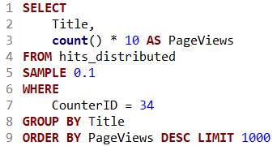
1.3 Движки таблиц
В Clickhouse существует довольно много движков таблиц, разбитых на семейства/группы.
Семейство MergeTree – основное семейство движков для хранения больших данных (наиболее функциональные).
MergeTree. Когда у вас есть огромное количество данных, которые должны быть вставлены в таблицу, вы должны быстро записать их по частям, а затем объединить части по некоторым правилам в фоновом режиме.
SAMPLE BY
Ключ семплирования.
Секция SAMPLE позволяет выполнять запросы приближённо, сокращая объём считываемых с диска данных. Например, чтобы посчитать статистику по всем визитам, можно обработать 1/10 всех визитов и результат домножить на 10.
Выражение SAMPLE в запросе SELECT можно задать следующими способами: SAMPLE k, SAMPLE n, SAMPLE k OFFSET m.
Если задано SAMPLE k, запрос будет выполнен для k доли данных.
15

Slide 26
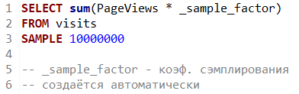
1.3 Движки таблиц
В Clickhouse существует довольно много движков таблиц, разбитых на семейства/группы.
Семейство MergeTree – основное семейство движков для хранения больших данных (наиболее функциональные).
MergeTree. Когда у вас есть огромное количество данных, которые должны быть вставлены в таблицу, вы должны быстро записать их по частям, а затем объединить части по некоторым правилам в фоновом режиме.
SAMPLE BY
Ключ семплирования.
Секция SAMPLE позволяет выполнять запросы приближённо, сокращая объём считываемых с диска данных. Например, чтобы посчитать статистику по всем визитам, можно обработать 1/10 всех визитов и результат домножить на 10.
Выражение SAMPLE в запросе SELECT можно задать следующими способами: SAMPLE k, SAMPLE n, SAMPLE k OFFSET m.
Запрос с SAMPLE n будет выполнен для выборки из не менее n строк.
15

Slide 27
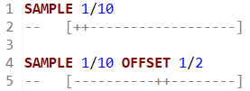
1.3 Движки таблиц
В Clickhouse существует довольно много движков таблиц, разбитых на семейства/группы.
Семейство MergeTree – основное семейство движков для хранения больших данных (наиболее функциональные).
MergeTree. Когда у вас есть огромное количество данных, которые должны быть вставлены в таблицу, вы должны быстро записать их по частям, а затем объединить части по некоторым правилам в фоновом режиме.
SAMPLE BY
Ключ семплирования.
Секция SAMPLE позволяет выполнять запросы приближённо, сокращая объём считываемых с диска данных. Например, чтобы посчитать статистику по всем визитам, можно обработать 1/10 всех визитов и результат домножить на 10.
Выражение SAMPLE в запросе SELECT можно задать следующими способами: SAMPLE k, SAMPLE n, SAMPLE k OFFSET m.
Выборка формируется из k доли данных со смещением на долю m.
15

Slide 28
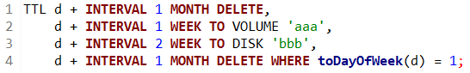
1.3 Движки таблиц
В Clickhouse существует довольно много движков таблиц, разбитых на семейства/группы.
Семейство MergeTree – основное семейство движков для хранения больших данных (наиболее функциональные).
MergeTree. Когда у вас есть огромное количество данных, которые должны быть вставлены в таблицу, вы должны быстро записать их по частям, а затем объединить части по некоторым правилам в фоновом режиме.
TTL expr
Для таблицы. Список правил, определяющих длительности хранения строк, а также задающих правила перемещения частей на определённые тома или диски. Выражение должно возвращать столбец Date или DateTime. Пример: TTL date + INTERVAL 1 DAY.
Тип правила DELETE | TO DISK 'xxx’ | TO VOLUME 'xxx’ | GROUP BY указывает действие, которое будет выполнено с частью: удаление строк (прореживание), перемещение (при выполнении условия для всех строк части) на определённый диск (TO DISK 'xxx') или том (TO VOLUME 'xxx'), или агрегирование данных в устаревших строках. В секции WHERE можно задать условие удаления или агрегирования устаревших строк (для перемещения и сжатия условие WHERE не применимо).
16

Slide 29
1.3 Движки таблиц
В Clickhouse существует довольно много движков таблиц, разбитых на семейства/группы.
Семейство MergeTree – основное семейство движков для хранения больших данных (наиболее функциональные движки).
MergeTree
Используется, когда у вас есть огромное количество данных, которые должны быть вставлены в таблицу, вы должны быстро записать их по частям, а затем объединить части по некоторым правилам в фоновом режиме.
ReplacingMergeTree
Отличается от MergeTree тем, что выполняет удаление дублирующихся записей с одинаковым значением ключа сортировки (секция ORDER BY). Дедупликация данных производится лишь во время слияний.
SummingMergeTree
При слиянии кусков данных ClickHouse все строки с одинаковым ключом сортировки заменяет на одну, которая хранит только суммы значений из столбцов с цифровым типом данных.
CollapsingMergeTree
Движок наследует функциональность от MergeTree и добавляет в алгоритм слияния кусков данных дополнительную логику сворачивания или удаления строк. CollapsingMergeTree асинхронно удаляет (сворачивает) пары строк, если все поля в ключе сортировки эквивалентны, но за исключением специального поля Sign, которое может принимать значения 1 и -1.
VersionedCollapsingMergeTree
Предназначен для тех же задач, что и CollapsingMergeTree, но с другим алгоритмом свёртывания, который позволяет вставлять данные в любом порядке в несколько потоков. Столбец Version помогает свернуть строки правильно, даже если они вставлены в таблицу в неправильном порядке. CollapsingMergeTree движок требует строго последовательную вставку всех данных.
AggregatingMergeTree
Все строки с одинаковым ORDER BY ключом сортировки ClickHouse заменяет на одну (в пределах одного куска данных), которая хранит объединение состояний агрегатных функций.
17

Slide 30
1.3 Движки таблиц
В Clickhouse существует довольно много движков таблиц, разбитых на семейства/группы.
Семейство MergeTree – основное семейство движков для хранения больших данных (наиболее функциональные движки).
MergeTree
Используется, когда у вас есть огромное количество данных, которые должны быть вставлены в таблицу, вы должны быстро записать их по частям, а затем объединить части по некоторым правилам в фоновом режиме.
ReplacingMergeTree
Отличается от MergeTree тем, что выполняет удаление дублирующихся записей с одинаковым значением ключа сортировки (секция ORDER BY). Дедупликация данных производится лишь во время слияний.
SummingMergeTree
При слиянии кусков данных ClickHouse все строки с одинаковым ключом сортировки заменяет на одну, которая хранит только суммы значений из столбцов с цифровым типом данных.
CollapsingMergeTree
Движок наследует функциональность от MergeTree и добавляет в алгоритм слияния кусков данных дополнительную логику сворачивания или удаления строк. CollapsingMergeTree асинхронно удаляет (сворачивает) пары строк, если все поля в ключе сортировки эквивалентны, но за исключением специального поля Sign, которое может принимать значения 1 и -1.
VersionedCollapsingMergeTree
Предназначен для тех же задач, что и CollapsingMergeTree, но с другим алгоритмом свёртывания, который позволяет вставлять данные в любом порядке в несколько потоков. Столбец Version помогает свернуть строки правильно, даже если они вставлены в таблицу в неправильном порядке. CollapsingMergeTree движок требует строго последовательную вставку всех данных.
AggregatingMergeTree
Все строки с одинаковым ORDER BY ключом сортировки ClickHouse заменяет на одну (в пределах одного куска данных), которая хранит объединение состояний агрегатных функций.
MergeTree | ClickHouse Docs
17

Slide 31
1.3 Движки таблиц
В Clickhouse существует довольно много движков таблиц, разбитых на семейства/группы.
Семейство Log – движки для сценария, когда пишется и целиком читается много малых таблиц.
TinyLog – не поддерживает параллельное чтение данных в несколько потоков (читает данные медленнее, чем Log).
StripeLog – поддерживает параллельное чтение, хранит все данные в одном файле.
Log – поддерживает параллельное чтение, хранит каждый столбец таблицы в отдельном файле (имеется файл с засечками).
Log движки разработаны для сценариев, когда необходимо быстро записывать много таблиц с небольшим объёмом данных (менее 1 миллиона строк), а затем читать их целиком.
Основные свойства движков:
Хранят данные на диске.
Добавляют данные в конец файла при записи.
Поддерживают блокировки для конкурентного доступа к данным.
Не поддерживают операции мутации.
Не поддерживают индексы.
Записывают данные не атомарно.
18

Slide 32
1.3 Движки таблиц
В Clickhouse существует довольно много движков таблиц, разбитых на семейства/группы.
Семейство Log – движки для сценария, когда пишется и целиком читается много малых таблиц.
TinyLog – не поддерживает параллельное чтение данных в несколько потоков (читает данные медленнее, чем Log).
StripeLog – поддерживает параллельное чтение, хранит все данные в одном файле.
Log – поддерживает параллельное чтение, хранит каждый столбец таблицы в отдельном файле (имеется файл с засечками).
Log движки разработаны для сценариев, когда необходимо быстро записывать много таблиц с небольшим объёмом данных (менее 1 миллиона строк), а затем читать их целиком.
Основные свойства движков:
Хранят данные на диске.
Добавляют данные в конец файла при записи.
Поддерживают блокировки для конкурентного доступа к данным.
Не поддерживают операции мутации.
Не поддерживают индексы.
Записывают данные не атомарно.
Движки таблиц | ClickHouse Docs
18

Slide 33
1.3 Движки таблиц
В Clickhouse существует довольно много движков таблиц, разбитых на семейства/группы.
Интеграционные – группа движков для доступа к внешним данным (таблицы в других БД и т.д.).
Для интеграции с внешними системами ClickHouse предоставляет различные средства, включая движки таблиц. Конфигурирование интеграционных движков осуществляется с помощью запросов CREATE TABLE или ALTER TABLE, как и для других табличных движков. Настроенная интеграция выглядит как обычная таблица, но запросы к ней передаются через прокси во внешнюю систему.
ODBC – подключение к внешним базам данных с помощью драйвера ODBC.
JDBC – подключение к внешним базам данных с помощью драйвера JDBC.
MySQL – позволяет выполнять запросы SELECT и INSERT над данными, хранящимися на удалённом MySQL сервере.
MongoDB – позволяет читать данные из коллекций СУБД MongoDB. Запись (INSERT запросы) не поддерживается.
HDFS – обеспечивает интеграцию с экосистемой Apache Hadoop, позволяя управлять данными в HDFS посредством CH.
S3 – обеспечивает интеграцию с экосистемой Amazon S3.
Kafka – работает с Apache Kafka.
EmbeddedRocksDB – позволяет интегрировать ClickHouse с rocksdb.
RabbitMQ – работает с RabbitMQ.
PostgreSQL – позволяет выполнять запросы SELECT и INSERT для таблиц на удаленном сервере PostgreSQL.
19

Slide 34
1.3 Движки таблиц
В Clickhouse существует довольно много движков таблиц, разбитых на семейства/группы.
Интеграционные – группа движков для доступа к внешним данным (таблицы в других БД и т.д.).
Для интеграции с внешними системами ClickHouse предоставляет различные средства, включая движки таблиц. Конфигурирование интеграционных движков осуществляется с помощью запросов CREATE TABLE или ALTER TABLE, как и для других табличных движков. Настроенная интеграция выглядит как обычная таблица, но запросы к ней передаются через прокси во внешнюю систему.
PostgreSQL – позволяет выполнять запросы SELECT и INSERT для таблиц на удаленном сервере PostgreSQL.
Особенности реализации:
Имена столбцов должны быть такими же, как в исходной таблице, можно использовать некоторые из этих столбцов и в любом порядке.
Типы столбцов могут отличаться от типов в исходной таблице. ClickHouse пытается привести значения к типам данных ClickHouse.
Простые условия для WHERE исполняются на стороне PostgreSQL.
Операции объединения, агрегации, сортировки и ограничения LIMIT выполняются на стороне ClickHouse.
Настройка external_table_functions_use_nulls определяет как обрабатывать Nullable столбцы. Значение настройки по умолчанию равно 1. Если значение 0, то табличная функция вместо NULL выставляет значения по умолчанию для скалярного типа.
20
2

Slide 35
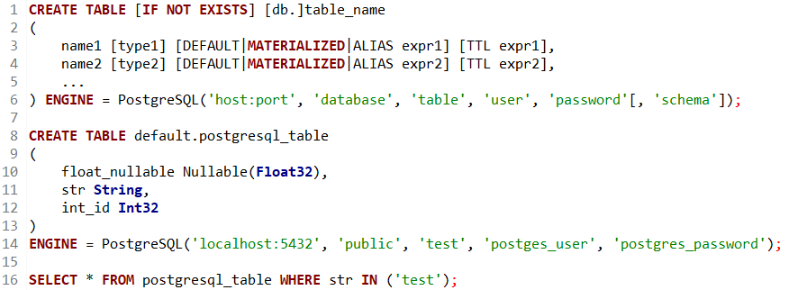
1.3 Движки таблиц
В Clickhouse существует довольно много движков таблиц, разбитых на семейства/группы.
Интеграционные – группа движков для доступа к внешним данным (таблицы в других БД и т.д.).
Для интеграции с внешними системами ClickHouse предоставляет различные средства, включая движки таблиц. Конфигурирование интеграционных движков осуществляется с помощью запросов CREATE TABLE или ALTER TABLE, как и для других табличных движков. Настроенная интеграция выглядит как обычная таблица, но запросы к ней передаются через прокси во внешнюю систему.
PostgreSQL – позволяет выполнять запросы SELECT и INSERT для таблиц на удаленном сервере PostgreSQL.
21

Slide 36
1.3 Движки таблиц
В Clickhouse существует довольно много движков таблиц, разбитых на семейства/группы.
Специальные – движки для определенных функций (распределенные запросы и т.д.).
Остальные движки таблиц уникальны по своему назначению и еще не сгруппированы в семейства, поэтому они помещены в эту специальную категорию.
Distributed
Buffer
View
Не хранит данные самостоятельно, а позволяет обрабатывать запросы распределённо, на нескольких серверах. Чтение автоматически распараллеливается. При чтении будут использованы индексы таблиц на удалённых серверах, если есть.
Буферизует записываемые данные в оперативке, периодически сбрасывая их в другую таблицу. При чтении, производится чтение данных одновременно из буфера и из другой таблицы.
Для реализации представлений Не хранит данные, а хранит только указанный запрос SELECT.
Join
MaterializedView
Подготовленная структура данных для использования в операциях JOIN.
Merge
Для реализации материализованных представлений. Для хранения данных использует другой движок, который был указан при создании представления.
Не хранит данные самостоятельно, а позволяет читать одновременно из произвольного количества других таблиц. Чтение автоматически распараллеливается. Запись в таблицу не поддерживается. При чтении будут использованы индексы используемых таблиц.
File
Управляет данными в одном файле на диске в указанном формате.
Null
Dictionary
При записи в таблицу типа Null, данные игнорируются. При чтении из таблицы типа Null, возвращается пустота.
Отображает данные словаря как таблицу ClickHouse.
Set
Представляет собой множество, постоянно находящееся в оперативке. Предназначено для использования в правой части оператора IN (делать SELECT нельзя). В таблицу можно вставлять данные INSERT-ом.
Memory
URL
Хранит данные в оперативке, в несжатом виде. Данные хранятся именно в таком виде, в каком они получаются при чтении.
Управляет данными на удаленном HTTP/HTTPS сервере.
22

Slide 37
1.4 Индексы
Индексы
Первичный индекс
Вторичный индекс
23

Slide 38
1.4 Индексы
Индексы
Первичный индекс
Вторичный индекс
У таблиц MergeTree есть первичный ключ. Для каждой таблицы может быть только один.
Он не обеспечивает уникальности, дубликаты строк с одним первичным ключом могут быть вставлены в таблицы.
Есть движки CollapsingMergeTree и SummingMergeTree, пригодные для дедубликации, но и там они могут выжить.
Первичный ключ используется в качестве индекса для поиска блоков данных.
Основная задача такого индекса — иметь возможность отфильтровать большую таблицу с данными.
Ограничений на объём ключа нет, но длинный первичный ключ будет негативно влиять на производительность вставки и потребление памяти. Поэтому в ряде случаев его делают меньше ключа сортировки.
На производительность ClickHouse при запросах SELECT лишние столбцы в первичном ключе не влияют.
Для каждой колонки в одном куске есть как минимум два файла:
<имя колонки>.bin – файл с данными колонки.
<имя колонки>.mrk – файл с засечками, метками индекса для набора данных.
23

Slide 39
1.4 Индексы
Индексы
Первичный индекс
Вторичный индекс
У таблиц MergeTree есть первичный ключ. Для каждой таблицы может быть только один.
Он не обеспечивает уникальности, дубликаты строк с одним первичным ключом могут быть вставлены в таблицы.
Есть движки CollapsingMergeTree и SummingMergeTree, пригодные для дедубликации, но и там они могут выжить.
Первичный ключ используется в качестве индекса для поиска блоков данных.
Основная задача такого индекса — иметь возможность отфильтровать большую таблицу с данными.
Ограничений на объём ключа нет, но длинный первичный ключ будет негативно влиять на производительность вставки и потребление памяти. Поэтому в ряде случаев его делают меньше ключа сортировки.
На производительность ClickHouse при запросах SELECT лишние столбцы в первичном ключе не влияют.
Для каждой колонки в одном куске есть как минимум два файла:
<имя колонки>.bin – файл с данными колонки.
<имя колонки>.mrk – файл с засечками, метками индекса для набора данных.
Для таблиц семейства MergeTree можно задать дополнительные индексы в секции столбцов.
Индексы агрегируют для заданного выражения некоторые данные, а потом при SELECT запросе используют для пропуска блоков данных.
Пропускаемый блок данных состоит из гранул данных в количестве, равном гранулярности данного индекса.
При создании индекса в папках кусков появляются дополнительные файлы с засечками и смещениями.
Выполнение запроса для создания индекса не приводит к его непосредственному появлению, сам индекс будет вычислен только при последующем слиянии или при принудительно при запросе вида:
Поддерживаются различные вторичные индексы.
Наиболее часто используемые:
minmax
set(max_rows)
bloom_filter([false_positive])
23

Slide 40
1.5 Типы данных и мутации данных
Тип данных | Примеры | Комментарий
Целые числа со знаком | Int8, Int16, Int32, Int64, Int128, Int256 | Названия типов регистрозависимы.
Целые числа без знака | UInt8, UInt16, UInt32, UInt64, UInt128, UInt256 | Типы схожи с типами данных, используемыми в языке С.
Числа с плавающей точкой | Float32, Float64 | Только знаковые. Типы эквивалентны типам float и double языка С.
Числа с фиксированной точкой | Decimal(P, S) | Precision (кол-во десятичных знаков). Scale (кол-во в дробной части).
Строки | String | Произвольной длины, длина искусственно ничем не ограничена.
Строки фиксированной длины | FixedString(N) | Фиксированной длины в N байт (не символов).
Даты без времени | Date, Date32 | Хранятся в разном кол-ве байтов, имеют разные диапазоны дат.
Даты со временем | DateTime, DateTime64 | В DateTime64 можно указать размер тика (мили-, микро-, наносекунды)
Перечисление | Enum8, Enum16: Enum8('Bob' = 1, 'Elis' = 2) | Перечисляемый тип данных, содержащий именованные значения:
Массивы | Array(T) | Массив из элементов типа T.
Кортежи | Tuple(T1, T2, …) | Кортеж из элементов любого типа.
Карты | Map(key, value) | Хранит пары ключ-значение.
География | Point(), Ring(), Polygon(), MultiPolygon() | Типы данных для описания географических и геометрических метрик.
Nullable | Nullable(type): Nullable(Int8) | Позволяет работать с NULL в столбцах с типом type.
LowCardinality (надстройка) | LowCardinality(data_type) | Изменяет способ хранения и правила обработки данных.
AggregateFunction | AggregateFunction(name, types_of_arguments…) | Агрегатные функции.
SimpleAggregateFunction | SimpleAggregateFunction(name, types_of_arguments…) | Подробнее в раздаточном материале.
24

Slide 41
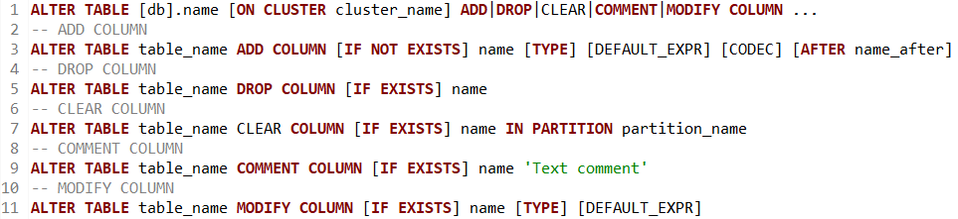
1.5 Типы данных и мутации данных
Операции ALTER:
Запрос ALTER поддерживается только для таблиц типа *MergeTree, а также для Merge и Distributed.
Виды ALTER :
1) Манипуляции со столбцами.
2) Манипуляции с ключевыми выражениями таблиц.
3) Манипуляции с индексами.
4) Манипуляции с ограничениями (constraints).
5) Манипуляции с партициями и кусками.
6) Мутации.
Манипуляции со столбцами.
Позволяет произвести изменение структуры таблицы:
25

Slide 42
1.5 Типы данных и мутации данных
Операции ALTER:
Запрос ALTER поддерживается только для таблиц типа *MergeTree, а также для Merge и Distributed.
Виды ALTER :
1) Манипуляции со столбцами.
2) Манипуляции с ключевыми выражениями таблиц.
3) Манипуляции с индексами.
4) Манипуляции с ограничениями (constraints).
5) Манипуляции с партициями и кусками.
6) Мутации.
Манипуляции с ключевыми выражениями таблиц.
Работает только для таблиц семейства MergeTree (в том числе реплицированных).
Манипуляции с индексами.
Добавить или удалить индекс можно с помощью следующих операций. Поддерживается только таблицами *MergeTree.
26

Slide 43
1.5 Типы данных и мутации данных
Операции ALTER:
Запрос ALTER поддерживается только для таблиц типа *MergeTree, а также для Merge и Distributed.
Виды ALTER :
4) Манипуляции с ограничениями (constraints).
5) Манипуляции с партициями и кусками.
Манипуляции с ограничениями.
Добавить или удалить ограничение можно с помощью запросов.
Манипуляции с партициями и кусками.
DETACH PARTITION — перенести партицию в директорию detached;
DROP PARTITION — удалить партицию;
ATTACH PARTITION | PART — добавить партицию/кусок в таблицу из директории detached;
ATTACH PARTITION FROM — скопировать партицию из другой таблицы;
REPLACE PARTITION — скопировать партицию из другой таблицы с заменой;
MOVE PARTITION TO TABLE — переместить партицию в другую таблицу;
CLEAR COLUMN IN PARTITION — удалить все значения в столбце для заданной партиции;
CLEAR INDEX IN PARTITION — очистить построенные вторичные индексы для заданной партиции;
FREEZE PARTITION — создать резервную копию партиции;
UNFREEZE PARTITION — удалить резервную копию партиции;
FETCH PARTITION | PART — скачать партицию/кусок с другого сервера;
MOVE PARTITION | PART — переместить партицию/кусок на другой диск или том;
UPDATE IN PARTITION — обновить данные внутри партиции по условию;
DELETE IN PARTITION — удалить данные внутри партиции по условию;
27

Slide 44
1.5 Типы данных и мутации данных
Операции ALTER:
Запрос ALTER поддерживается только для таблиц типа *MergeTree, а также для Merge и Distributed.
Виды ALTER :
5) Манипуляции с партициями и кусками.
6) Мутации.
Мутации – разновидность запроса ALTER, позволяющая изменять или удалять данные в таблице.
В отличие от стандартных запросов DELETE и UPDATE, рассчитанных на точечное изменение данных, область
применения мутаций - достаточно тяжелые изменения, затрагивающие большое число строк в таблице.
Поддерживается для движков таблиц семейства MergeTree, в том числе для движков с репликацией.
28

Slide 45
1.6 Репликация и шардирование
Репликация данных:
Репликация — одна из техник масштабирования баз данных. Состоит эта техника в том, что данные с одного сервера базы данных постоянно копируются (реплицируются) на один или несколько других (называемых репликами).
Распределенное хранение данных:
Шардирование — это стратегия горизонтального масштабирования кластера, при которой части одной базы данных ClickHouse размещаются на разных шардах. Шард состоит из одного или нескольких хостов-реплик. Запрос на запись или чтение в шард может быть отправлен на любую его реплику.
cluster_name
shard1
shard2
shard3
Zookeeper
replica
replica
replica
replica
replica
replica
29

Slide 46
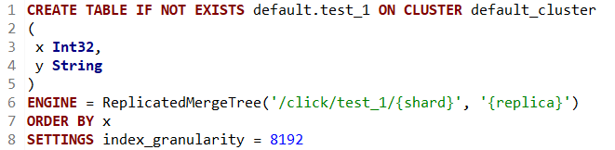
1.6 Репликация и шардирование
Репликация данных:
Репликация в Atomic работает на уровне отдельных таблиц, а не всего сервера. Реплицируются сжатые данные запросов INSERT, ALTER. Запросы CREATE, DROP, ATTACH, DETACH и RENAME выполняются на одном сервере и не реплицируются:
Запрос CREATE TABLE создает новую реплицируемую таблицу на том сервере, где его выполнили.
Запрос DROP TABLE удаляет реплику, расположенную на том сервере, где выполняется запрос.
Запрос RENAME переименовывает таблицу на одной из реплик.
Данные реплицируются блоками. При репликации проверяются контрольные суммы блоков.
Для создания реплицируемых таблиц необходимо указать кластер ZooKeeper`а. ZooKeeper нужен для хранения метаинформации относящейся к процессу репликации.
Параметры ReplicatedMergeTree:
zoo_path — путь к таблице в ZooKeeper.
replica_name — имя реплики в ZooKeeper.
30

Slide 47
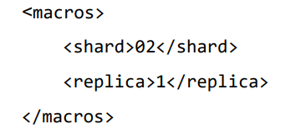
1.6 Репликация и шардирование
Репликация данных:
Репликация в Atomic работает на уровне отдельных таблиц, а не всего сервера. Реплицируются сжатые данные запросов INSERT, ALTER. Запросы CREATE, DROP, ATTACH, DETACH и RENAME выполняются на одном сервере и не реплицируются:
Запрос CREATE TABLE создает новую реплицируемую таблицу на том сервере, где его выполнили.
Запрос DROP TABLE удаляет реплику, расположенную на том сервере, где выполняется запрос.
Запрос RENAME переименовывает таблицу на одной из реплик.
Данные реплицируются блоками. При репликации проверяются контрольные суммы блоков.
В zoo_path и replica_name используются переменные в фигурных скобках – макросы. Для каждого сервера они задаются в его конфигурационном файле.
Можно посмотреть макросы для хоста, выбрав данные из системной таблицы system.macros.
31

Slide 48
1.6 Репликация и шардирование
Распределенное хранение данных:
Шардирование данных между таблицами реализуется при помощи движка Distributed. Таблицы с движком Distributed не хранят данные, а позволяют обрабатывать запросы распределенно, на нескольких серверах.
Движок Distributed принимает параметры:
Имя кластера в конфигурационном файле сервера.
Имя удалённой базы данных.
Имя удалённой таблицы.
Ключ шардирования (не обязательно).
Пример:
Distributed(default_cluster,database, table_name [, sharding_key])
Если ключ распределения не указан, то вы не сможете вставлять данные через distributed-таблицу.
Пример реализации:
1. Кластер в конфигурационном файле - это логическая сущность объединяющая хосты. Таких кластеров для одной машины может быть сколько угодно. Таким образом достигается гибкость распределения данных между хостами.
32

Slide 49
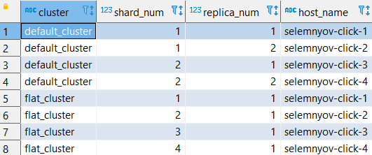
1.6 Репликация и шардирование
Распределенное хранение данных:
Шардирование данных между таблицами реализуется при помощи движка Distributed. Таблицы с движком Distributed не хранят данные, а позволяют обрабатывать запросы распределенно, на нескольких серверах.
Движок Distributed принимает параметры:
Имя кластера в конфигурационном файле сервера.
Имя удалённой базы данных.
Имя удалённой таблицы.
Ключ шардирования (не обязательно).
Пример:
Distributed(default_cluster,database, table_name [, sharding_key])
Если ключ распределения не указан, то вы не сможете вставлять данные через distributed-таблицу.
Пример реализации:
2. В системной таблице clusters можно посмотреть устройство созданных кластеров. Кластеры описываются в конфигурации сервера.
На иллюстрации присутствуют два кластера:
default_cluster - 2 шарда, в каждом по две реплики.
flat_cluster - 4 шарда по 1 реплике.
33

Slide 50
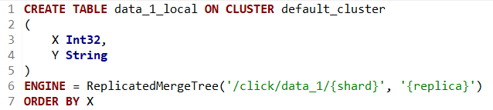
1.6 Репликация и шардирование
Распределенное хранение данных:
Шардирование данных между таблицами реализуется при помощи движка Distributed. Таблицы с движком Distributed не хранят данные, а позволяют обрабатывать запросы распределенно, на нескольких серверах.
Движок Distributed принимает параметры:
Имя кластера в конфигурационном файле сервера.
Имя удалённой базы данных.
Имя удалённой таблицы.
Ключ шардирования (не обязательно).
Пример:
Distributed(default_cluster,database, table_name [, sharding_key])
Если ключ распределения не указан, то вы не сможете вставлять данные через distributed-таблицу.
Пример реализации:
3. Создадим на кластере default_cluster (2х2) распределённую таблицу с данными. Для начала, создадим локальные таблицы:
34

Slide 51
1.6 Репликация и шардирование
Распределенное хранение данных:
Шардирование данных между таблицами реализуется при помощи движка Distributed. Таблицы с движком Distributed не хранят данные, а позволяют обрабатывать запросы распределенно, на нескольких серверах.
Движок Distributed принимает параметры:
Имя кластера в конфигурационном файле сервера.
Имя удалённой базы данных.
Имя удалённой таблицы.
Ключ шардирования (не обязательно).
Пример:
Distributed(default_cluster,database, table_name [, sharding_key])
Если ключ распределения не указан, то вы не сможете вставлять данные через distributed-таблицу.
Пример реализации:
4. Создадим распределённую таблицу
35

Slide 52
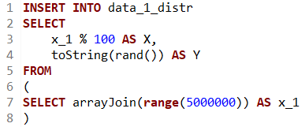
1.6 Репликация и шардирование
Распределенное хранение данных:
Шардирование данных между таблицами реализуется при помощи движка Distributed. Таблицы с движком Distributed не хранят данные, а позволяют обрабатывать запросы распределенно, на нескольких серверах.
Движок Distributed принимает параметры:
Имя кластера в конфигурационном файле сервера.
Имя удалённой базы данных.
Имя удалённой таблицы.
Ключ шардирования (не обязательно).
Пример:
Distributed(default_cluster,database, table_name [, sharding_key])
Если ключ распределения не указан, то вы не сможете вставлять данные через distributed-таблицу.
Пример реализации:
5. Вставим в неё 5 миллионов строк. Обратите внимание на заполнение поля X (ключа шардирования).
36

Slide 53
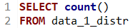
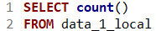
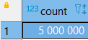
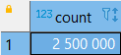
1.6 Репликация и шардирование
Распределенное хранение данных:
Шардирование данных между таблицами реализуется при помощи движка Distributed. Таблицы с движком Distributed не хранят данные, а позволяют обрабатывать запросы распределенно, на нескольких серверах.
Движок Distributed принимает параметры:
Имя кластера в конфигурационном файле сервера.
Имя удалённой базы данных.
Имя удалённой таблицы.
Ключ шардирования (не обязательно).
Пример:
Distributed(default_cluster,database, table_name [, sharding_key])
Если ключ распределения не указан, то вы не сможете вставлять данные через distributed-таблицу.
Пример реализации:
6. Проверим, как система записала данные:
37

Slide 54
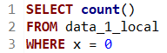
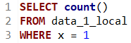
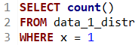
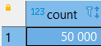
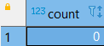
1.6 Репликация и шардирование
Распределенное хранение данных:
Шардирование данных между таблицами реализуется при помощи движка Distributed. Таблицы с движком Distributed не хранят данные, а позволяют обрабатывать запросы распределенно, на нескольких серверах.
Движок Distributed принимает параметры:
Имя кластера в конфигурационном файле сервера.
Имя удалённой базы данных.
Имя удалённой таблицы.
Ключ шардирования (не обязательно).
Пример:
Distributed(default_cluster,database, table_name [, sharding_key])
Если ключ распределения не указан, то вы не сможете вставлять данные через distributed-таблицу.
Пример реализации:
7. Ожидается, что каждый второй X (ключ шардирования) попадёт на локальную таблицу первого шарда. Вторая половина значений x попадёт на второй шард.
38

Slide 55
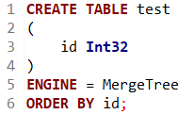
1.7 Загрузка и выгрузка данных через консольный клиент
В директории имеется файл, содержимое которого можно посмотреть, выполнив в консоли команду:
Имеется простая таблица с одной колонкой:
Производим вставку данных из файла в таблицу:
Проверяем вставку:
Можно также выгрузить данные из системы в файл:
Секция INTO OUTFILE в запросе SELECT перенаправляет результат запроса в файл на стороне клиента:
cat ./1
clickhouse-client --query “insert into test format CSV” < ./1
clickhouse-client --query “select * from test”
clickhouse-client --query “select * from test format CSV” > ./2
clickhouse-client --query “select field_1, field_2 from other_test into outfile ‘file_name’ format CSV”
39

Slide 56
1.8 Использование словарей
Словарь — это отображение данных в виде «ключ -> атрибуты», которое удобно использовать для различного вида справочников.
ClickHouse поддерживает специальные функции для работы со словарями, которые можно использовать в запросах.
Проще и эффективнее вызывать в SQL запросах словари, чем выполнять JOIN’ы с таблицами-справочниками.
Существует возможность создавать собственные словари из различных источников данных.
Источником данных для словаря может быть локальный текстовый/исполняемый файл, HTTP(s) ресурс или другая СУБД.
ClickHouse полностью или частично хранит словари в оперативной памяти, периодически обновляет их и динамически подгружает отсутствующие значения, позволяет создавать внешние словари с помощью XML-файлов или DDL-запросов.
Источником данных для словаря может быть:
Локальный файл.
Исполняемый файл.
HTTP(s).
СУБД: ODBC, MySQL, ClickHouse, MongoDB, Redis.
Способы хранения словарей:
flat:
Словарь полностью хранится в оперативной памяти в виде плоских массивов. Объём памяти, занимаемой словарём пропорционален размеру самого большого по размеру ключа. Ключ словаря имеет тип UInt64 и его величина ограничена 500 000.
40

Slide 57
1.8 Использование словарей
Словарь — это отображение данных в виде «ключ -> атрибуты», которое удобно использовать для различного вида справочников.
ClickHouse поддерживает специальные функции для работы со словарями, которые можно использовать в запросах.
Проще и эффективнее вызывать в SQL запросах словари, чем выполнять JOIN’ы с таблицами-справочниками.
Существует возможность создавать собственные словари из различных источников данных.
Источником данных для словаря может быть локальный текстовый/исполняемый файл, HTTP(s) ресурс или другая СУБД.
ClickHouse полностью или частично хранит словари в оперативной памяти, периодически обновляет их и динамически подгружает отсутствующие значения, позволяет создавать внешние словари с помощью XML-файлов или DDL-запросов.
dictionaries_config – настройка для указания пути к конфигурации словарей dictionaries_lazy_load – настройка по способу загрузки словарей
Источником данных для словаря может быть:
Локальный файл.
Исполняемый файл.
HTTP(s).
СУБД: ODBC, MySQL, ClickHouse, MongoDB, Redis.
Способы хранения словарей:
flat:
Словарь полностью хранится в оперативной памяти в виде плоских массивов. Объём памяти, занимаемой словарём пропорционален размеру самого большого по размеру ключа. Ключ словаря имеет тип UInt64 и его величина ограничена 500 000.
40

Slide 58
1.8 Использование словарей
Словарь — это отображение данных в виде «ключ -> атрибуты», которое удобно использовать для различного вида справочников.
ClickHouse поддерживает специальные функции для работы со словарями, которые можно использовать в запросах.
Проще и эффективнее вызывать в SQL запросах словари, чем выполнять JOIN’ы с таблицами-справочниками.
Существует возможность создавать собственные словари из различных источников данных.
Источником данных для словаря может быть локальный текстовый/исполняемый файл, HTTP(s) ресурс или другая СУБД.
ClickHouse полностью или частично хранит словари в оперативной памяти, периодически обновляет их и динамически подгружает отсутствующие значения, позволяет создавать внешние словари с помощью XML-файлов или DDL-запросов.
Источником данных для словаря может быть:
Локальный файл.
Исполняемый файл.
HTTP(s).
СУБД: ODBC, MySQL, ClickHouse, MongoDB, Redis.
Способы хранения словарей:
hashed:
Словарь полностью хранится в оперативной памяти в виде хэш-таблиц. Для каждой колонки создаётся своя хеш-таблица.
40

Slide 59
1.8 Использование словарей
Словарь — это отображение данных в виде «ключ -> атрибуты», которое удобно использовать для различного вида справочников.
ClickHouse поддерживает специальные функции для работы со словарями, которые можно использовать в запросах.
Проще и эффективнее вызывать в SQL запросах словари, чем выполнять JOIN’ы с таблицами-справочниками.
Существует возможность создавать собственные словари из различных источников данных.
Источником данных для словаря может быть локальный текстовый/исполняемый файл, HTTP(s) ресурс или другая СУБД.
ClickHouse полностью или частично хранит словари в оперативной памяти, периодически обновляет их и динамически подгружает отсутствующие значения, позволяет создавать внешние словари с помощью XML-файлов или DDL-запросов.
Источником данных для словаря может быть:
Локальный файл.
Исполняемый файл.
HTTP(s).
СУБД: ODBC, MySQL, ClickHouse, MongoDB, Redis.
Способы хранения словарей:
cache:
Такой словарь хранится в кэше, состоящем из фиксированного количества ячеек. Ячейки содержат часто используемые элементы. Словарь типа cache показывает высокую производительность лишь при достаточно больших hit rate-ах (рекомендуется 99% и выше). Посмотреть средний hit rate можно в таблице system.dictionaries.
40

Slide 60
1.8 Использование словарей
Словарь — это отображение данных в виде «ключ -> атрибуты», которое удобно использовать для различного вида справочников.
ClickHouse поддерживает специальные функции для работы со словарями, которые можно использовать в запросах.
Проще и эффективнее вызывать в SQL запросах словари, чем выполнять JOIN’ы с таблицами-справочниками.
Существует возможность создавать собственные словари из различных источников данных.
Источником данных для словаря может быть локальный текстовый/исполняемый файл, HTTP(s) ресурс или другая СУБД.
ClickHouse полностью или частично хранит словари в оперативной памяти, периодически обновляет их и динамически подгружает отсутствующие значения, позволяет создавать внешние словари с помощью XML-файлов или DDL-запросов.
Источником данных для словаря может быть:
Локальный файл.
Исполняемый файл.
HTTP(s).
СУБД: ODBC, MySQL, ClickHouse, MongoDB, Redis.
Способы хранения словарей:
range_hashed:
Словарь хранится в оперативной памяти в виде хэш-таблицы с упорядоченным массивом диапазонов и соответствующих им значений.
40

Slide 61
1.8 Использование словарей
Словарь — это отображение данных в виде «ключ -> атрибуты», которое удобно использовать для различного вида справочников.
ClickHouse поддерживает специальные функции для работы со словарями, которые можно использовать в запросах.
Проще и эффективнее вызывать в SQL запросах словари, чем выполнять JOIN’ы с таблицами-справочниками.
Существует возможность создавать собственные словари из различных источников данных.
Источником данных для словаря может быть локальный текстовый/исполняемый файл, HTTP(s) ресурс или другая СУБД.
ClickHouse полностью или частично хранит словари в оперативной памяти, периодически обновляет их и динамически подгружает отсутствующие значения, позволяет создавать внешние словари с помощью XML-файлов или DDL-запросов.
Источником данных для словаря может быть:
Локальный файл.
Исполняемый файл.
HTTP(s).
СУБД: ODBC, MySQL, ClickHouse, MongoDB, Redis.
Способы хранения словарей:
complex_key_hashed:
Тип размещения предназначен для использования с составными ключами. Аналогичен hashed.
complex_key_cache:
Тип размещения предназначен для использования с составными ключами. Аналогичен cache.
40

Slide 62
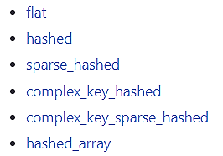
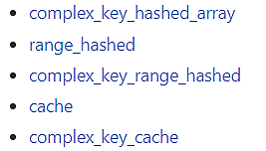
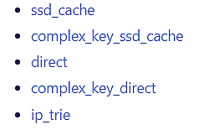
1.8 Использование словарей
Словарь — это отображение данных в виде «ключ -> атрибуты», которое удобно использовать для различного вида справочников.
ClickHouse поддерживает специальные функции для работы со словарями, которые можно использовать в запросах.
Проще и эффективнее вызывать в SQL запросах словари, чем выполнять JOIN’ы с таблицами-справочниками.
Существует возможность создавать собственные словари из различных источников данных.
Источником данных для словаря может быть локальный текстовый/исполняемый файл, HTTP(s) ресурс или другая СУБД.
ClickHouse полностью или частично хранит словари в оперативной памяти, периодически обновляет их и динамически подгружает отсутствующие значения, позволяет создавать внешние словари с помощью XML-файлов или DDL-запросов.
Источником данных для словаря может быть:
Локальный файл.
Исполняемый файл.
HTTP(s).
СУБД: ODBC, MySQL, ClickHouse, MongoDB, Redis.
Способы хранения словарей:
40

Slide 63
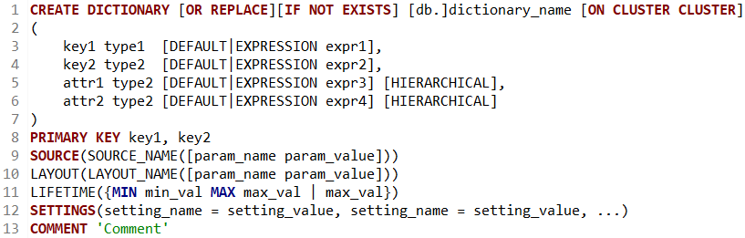
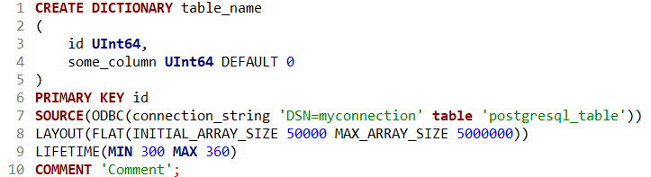
1.8 Использование словарей
Создание словаря при помощи SQL:
Пример создания словаря:
41

Slide 64
1.8 Использование словарей
Создание словаря при помощи SQL:
Локальный файл
Исполняемый файл
Исполняемый пул
HTTP(s)
СУБД:
ODBC
MySQL
ClickHouse
MongoDB
Redis
Cassandra
PostgreSQL
Пример создания словаря:
41

Slide 65
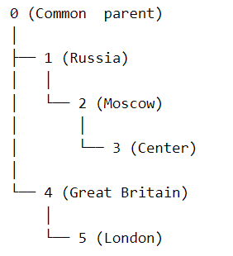
1.8 Использование словарей
Создание словаря при помощи SQL:
Пример создания словаря:
41

Slide 66
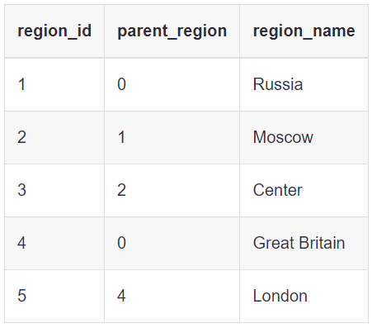
1.8 Использование словарей
Создание словаря при помощи SQL:
Пример создания словаря:
41

Slide 67
1.8 Использование словарей
Использование словарей:
Функция dictGet: Извлекает значение из внешнего словаря.
Функция dictHas:
Проверяет, присутствует ли запись с указанным ключом в словаре.
Функция dictGetHierarchy:
Создаёт массив, содержащий цепочку предков для заданного ключа в иерархическом словаре.
Функция dictGetChildren:
Возвращает потомков первого уровня в виде массива индексов. Это обратное преобразование для dictGetHierarchy.
Другие функции:
dictIsIn, dictGetDescendant, dictGetInt8, dictGetUInt8, dictGetFloat32, dictGetDate, dictGetDateTime, dictGetUUID, dictGetString.
42

Slide 68
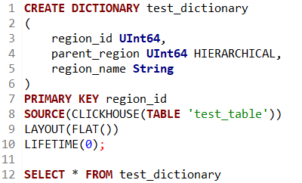
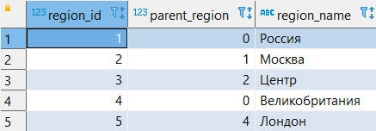
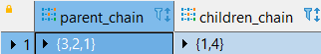
1.8 Использование словарей
Примеры словарей:
43

Slide 69
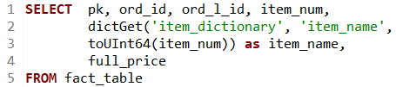
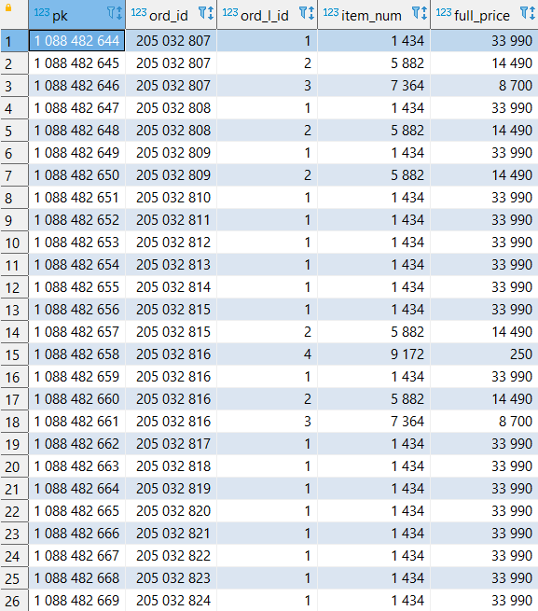
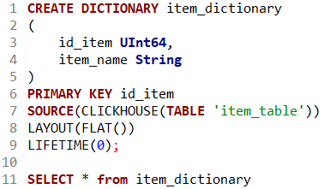
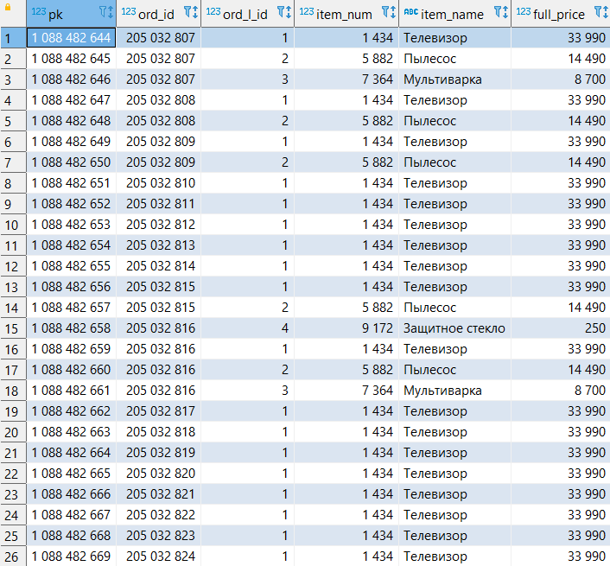
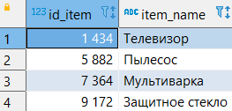
1.8 Использование словарей
Примеры словарей:
44

Slide 70
1.9 Использование JOIN
Использование JOIN:
JOIN фактически создаёт новую таблицу путем объединения столбцов из одной или нескольких таблиц.
Все типы из стандартного SQL поддерживаются:
INNER JOIN – возвращаются только совпадающие строки.
LEFT OUTER JOIN – не совпадающие строки из левой таблицы возвращаются в дополнение к совпадающим строкам.
RIGHT OUTER JOIN – не совпадающие строки из правой таблицы возвращаются в дополнение к совпадающим строкам.
FULL OUTER JOIN – не совпадающие строки из обеих таблиц возвращаются в дополнение к совпадающим строкам.
CROSS JOIN – производит декартово произведение таблиц целиком, ключи соединения не указываются.
Ключевое слово OUTER можно опускать. Альтернативным синтаксисом для CROSS JOIN является ли указание нескольких таблиц, разделённых запятыми, в секции FROM.
Дополнительные типы соединений, доступные в ClickHouse:
LEFT SEMI JOIN и RIGHT SEMI JOIN – белый список по ключам соединения, не производит декартово произведение.
LEFT ANTI JOIN и RIGHT ANTI JOIN – черный список по ключам соединения, не производит декартово произведение.
LEFT ANY JOIN, RIGHT ANY JOIN и INNER ANY JOIN – частично (для противоположных сторон LEFT и RIGHT) или полностью (для INNER и FULL) отключает декартово произведение для стандартных видов JOIN.
ASOF JOIN и LEFT ASOF JOIN – для соединения последовательностей по нечеткому совпадению.
45

Slide 71
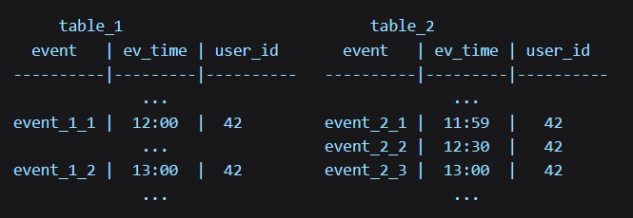
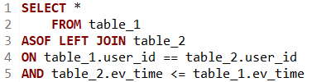
1.9 Использование JOIN
Использование JOIN:
JOIN фактически создаёт новую таблицу путем объединения столбцов из одной или нескольких таблиц.
Ключевое слово OUTER можно опускать. Альтернативным синтаксисом для CROSS JOIN является ли указание нескольких таблиц, разделённых запятыми, в секции FROM.
Дополнительные типы соединений, доступные в ClickHouse:
LEFT SEMI JOIN и RIGHT SEMI JOIN – белый список по ключам соединения, не производит декартово произведение.
LEFT ANTI JOIN и RIGHT ANTI JOIN – черный список по ключам соединения, не производит декартово произведение.
LEFT ANY JOIN, RIGHT ANY JOIN и INNER ANY JOIN – частично (для противоположных сторон LEFT и RIGHT) или полностью (для INNER и FULL) отключает декартово произведение для стандартных видов JOIN.
ASOF JOIN и LEFT ASOF JOIN – для соединения последовательностей по нечеткому совпадению.
46

Slide 72
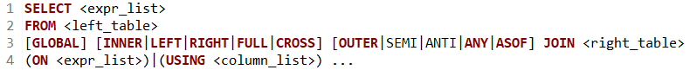
1.9 Использование JOIN
Строгость JOIN:
Значение строгости по умолчанию может быть переопределено с помощью настройки join_default_strictness:
ALL — если в правой таблице несколько совпадающих строк, данные умножаются на количество этих строк. Это нормальное поведение JOIN как в стандартном SQL.
ANY — если в правой таблице несколько соответствующих строк, то соединяется только первая найденная. Если в «правой» таблице есть не более одной подходящей строки, то результаты ANY и ALL совпадают.
Пустая строка — если ALL или ANY не указаны в запросе, то ClickHouse генерирует исключение.
Значение по умолчанию: ALL.
Синтаксис:
47

Slide 73
1.9 Использование JOIN
Алгоритм JOIN:
То, как будет выполняться соединение, задаётся опцией join_algorithm:
hash — используется алгоритм соединения хешированием.
partial_merge — используется алгоритм соединения слиянием сортированных списков.
prefer_partial_merge — используется алгоритм соединения слиянием сортированных списков, когда это возможно.
auto — сервер ClickHouse пытается на лету заменить алгоритм hash на merge, чтобы избежать переполнения памяти.
При использовании алгоритма hash правая часть JOIN загружается в оперативную память.
При использовании алгоритма partial_merge сервер сортирует данные и сбрасывает их на диск.
Работа merge в ClickHouse немного отличается от классической реализации:
Система сортирует правую таблицу по блокам на основе ключей соединения и для готовых блоков строит индексы min-max.
Затем сортирует куски левой таблицы на основе ключей соединения и объединяет их с правой таблицей операцией JOIN.
Индексы используются для пропуска тех блоков из правой таблицы, которые не участвуют в данной операции JOIN.
48

Slide 74
1.9 Использование JOIN
Особенности JOIN:
По умолчанию ClickHouse использует алгоритм hash join.
ClickHouse берет правую таблицу и создает для нее хеш-таблицу в оперативной памяти. При включённой настройке join_algorithm = 'auto', после некоторого порога потребления памяти система переходит к алгоритму merge join.
Если вы хотите ограничить потребление памяти во время выполнения операции JOIN, используйте настройки:
max_rows_in_join — ограничивает количество строк в хеш-таблице.
max_bytes_in_join — ограничивает размер хеш-таблицы.
По достижении любого из этих ограничений ClickHouse действует в соответствии с настройкой join_overflow_mode.
Особенности JOIN:
При запуске JOIN, отсутствует оптимизация порядка выполнения по отношению к другим стадиям запроса. Соединение (поиск в «правой» таблице) выполняется до фильтрации в WHERE и до агрегации. Чтобы явно задать порядок вычислений, рекомендуется выполнять JOIN подзапроса с подзапросом.
Каждый раз для выполнения запроса с одинаковым JOIN, подзапрос выполняется заново — результат не кэшируется. Это можно избежать, используя специальный движок таблиц Join, представляющий собой подготовленное множество для соединения, которое всегда находится в оперативке.
В некоторых случаях более эффективно использовать IN вместо JOIN. Или использовать словари.
49

Slide 75
1.9 Использование JOIN
Распределённый JOIN:
Есть два пути для выполнения соединения с участием распределённых таблиц:
При использовании обычного JOIN , запрос отправляется на удалённые серверы. На каждом из них выполняются подзапросы для формирования «правой» таблицы, и с этой таблицей выполняется соединение. То есть, «правая» таблица формируется на каждом сервере отдельно.
При использовании GLOBAL ... JOIN, сначала сервер-инициатор запроса запускает подзапрос для вычисления правой таблицы. Эта временная таблица передаётся на каждый удалённый сервер, и на них выполняются запросы с использованием переданных временных данных.
50

Slide 76
1.9 Использование JOIN
Распределённый JOIN:
Есть два пути для выполнения соединения с участием распределённых таблиц:
При использовании обычного JOIN , запрос отправляется на удалённые серверы. На каждом из них выполняются подзапросы для формирования «правой» таблицы, и с этой таблицей выполняется соединение. То есть, «правая» таблица формируется на каждом сервере отдельно.
При использовании GLOBAL ... JOIN, сначала сервер-инициатор запроса запускает подзапрос для вычисления правой таблицы. Эта временная таблица передаётся на каждый удалённый сервер, и на них выполняются запросы с использованием переданных временных данных.
50

Slide 77
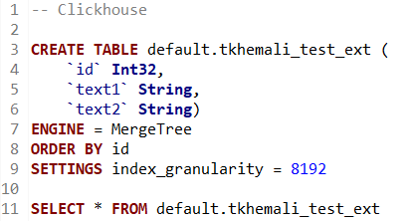
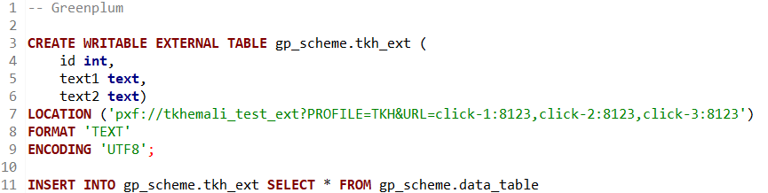
Дополнительная информация
ClickHouse
tkh connector
Greenplum
Tkhemali Connector, входящий в состав Arenadata DB Enterprise Edition, позволяет параллельно и транзакционно интегрировать Arenadata QuickMarts и Arenadata DB. Он используется для быстрой перегрузки таблиц из ADB в ADQM.
Благодаря Tkhemali Connector большое количество пользователей (тысячи, десятки тысяч) одновременно могут быстро получать данные из витрин, построенных в основном хранилище в ADB, обращаясь к ADQM.
Коннектор ADB и Clickhouse — Arenadata documentation
51

Slide 78

2.0 Обзор Apache Superset
Apache Superset – открытое программное обеспечение для исследования и визуализации данных, ориентированное на большие данные.
Разработан сотрудником Airbnb Максимом Бошменом, который также является одним из создателей Apache Airflow. В дальнейшем, помимо Airbnb, в проект внесли значительный вклад компании Lyft и Dropbox. В 2021 году стал проектом высшего уровня в Apache Software Foundation.
Преимущества и возможности:
Большой набор доступных визуализаций из коробки и возможность подключить собственные;
Расширенная модель безопасности (роли, RLS);
Удобный импорт/экспорт объектов (инфопанели, наборы данных, визуальные элементы);
Можно работать с SQL запросами прямо в интерфейсе приложения;
Удобный интерфейс для создания метрик и вычисляемых столбцов;
Поддержка для большинства SQL баз данных;
Встроенное асинхронное выполнение запросов и кэширование;
API для программной кастомизации;
Некоторые примеры доступных источников данных:
PostgreSQL (Greenplum)
Clickhouse
Teradata
Oracle
SQLite
MySQL
SAP HANA
Google Sheets
1

Slide 79
2.1 Архитектура Apache Superset
Включение чартов в общий дэшборд,
разметка области с помощью гридов, добавление подписей и справок.
DASHBOARD
VISUAL PRESENTATION
CHART
CHART
CHART
CHART
Построение различных чартов
(таблицы, диаграммы, карты и т.д.) на датасетах
Выбор определённой таблицы/представления из СУБД или написание собственного SQL скрипта + определение dimensions и measures,
aggregated columns
PHYSICAL DATASET (TABLE)
VIRTUAL DATASET (QUERY)
SEMANTIC LAYER
DATABASE
DATABASE CONNECTION
Создание подключения к СУБД
DBMS
СУБД
2

Slide 80
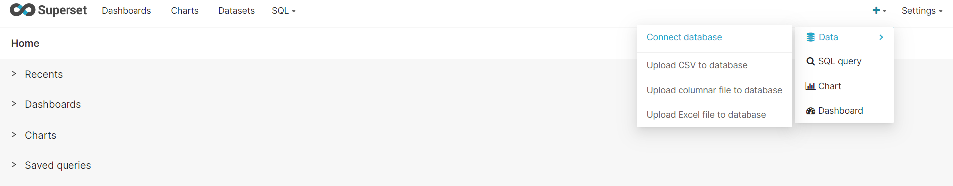
2.2 Создание Дэшборда
Создание соединения с СУБД:
3

Slide 81
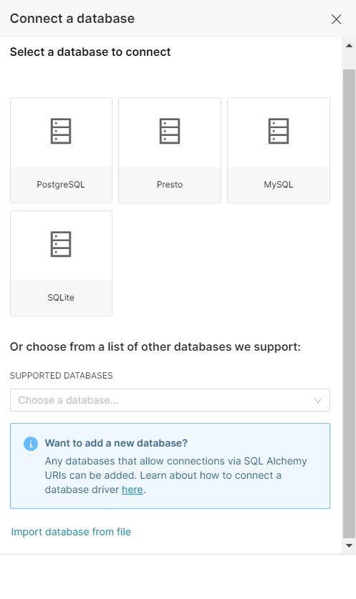
2.2 Создание Дэшборда
Создание соединения с СУБД:
3

Slide 82
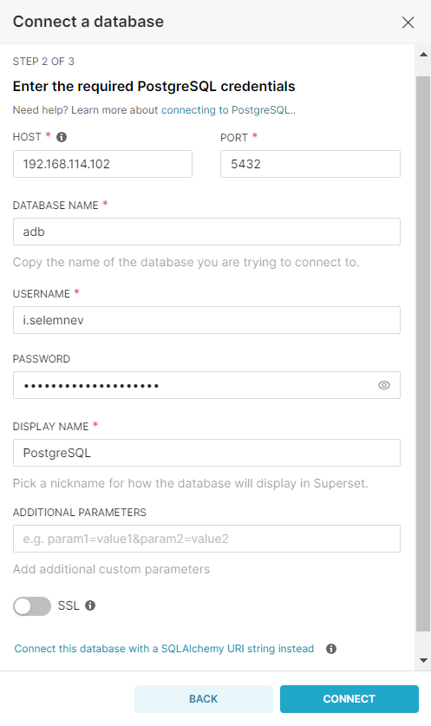
2.2 Создание Дэшборда
Создание соединения с СУБД:
3

Slide 83
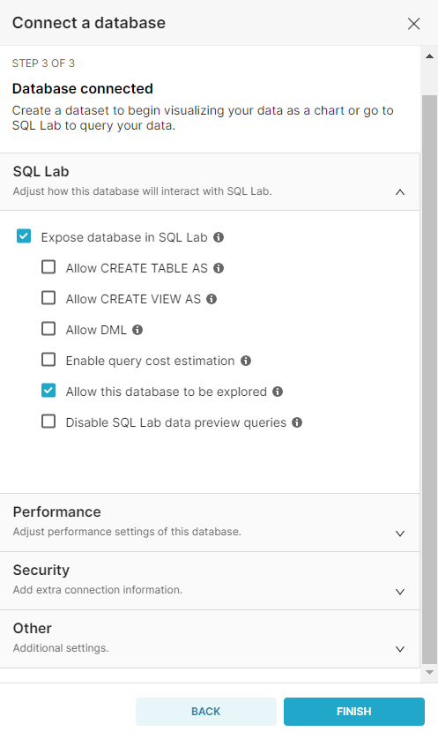
2.2 Создание Дэшборда
Создание соединения с СУБД:
3

Slide 84

2.2 Создание Дэшборда
Создание соединения с СУБД:
4

Slide 85

2.2 Создание Дэшборда
Создание соединения с СУБД:
4

Slide 86

2.2 Создание Дэшборда
Создание соединения с СУБД:
4

Slide 87

2.2 Создание Дэшборда
Создание Датасета:
5

Slide 88

2.2 Создание Дэшборда
Создание Датасета:
6

Slide 89

2.2 Создание Дэшборда
Создание Чарта:
7

Slide 90

2.2 Создание Дэшборда
Создание Чарта:
8

Slide 91

2.2 Создание Дэшборда
Создание Чарта:
9

Slide 92

2.2 Создание Дэшборда
Создание Чарта:
10

Slide 93

2.2 Создание Дэшборда
Создание Чарта:
11

Slide 94

2.2 Создание Дэшборда
Создание Чарта:
12

Slide 95

2.2 Создание Дэшборда
Создание Чарта:
13

Slide 96

2.2 Создание Дэшборда
Создание Чарта:
14

Slide 97


2.2 Создание Дэшборда
Создание Чарта:
15

Slide 98

2.2 Создание Дэшборда
Создание Чарта:
16

Slide 99

2.2 Создание Дэшборда
Создание Чарта:
17

Slide 100

2.2 Создание Дэшборда
Дэшборд:
18

Slide 101

2.2 Создание Дэшборда
Дэшборд:
19

Slide 102

2.2 Создание Дэшборда
Дэшборд:
20

Slide 103

2.2 Создание Дэшборда
Примеры Дэшбордов:
21

Slide 104

2.2 Создание Дэшборда
Примеры Дэшбордов:
22

Slide 105

2.2 Создание Дэшборда
Примеры Дэшбордов:
23

Slide 106

2.2 Создание Дэшборда
Примеры Дэшбордов:
24

Slide 107

2.2 Создание Дэшборда
Фильтрация:
25

Slide 108

2.2 Создание Дэшборда
Фильтрация:
26

Slide 109

2.2 Создание Дэшборда
Фильтрация:
26

Slide 110


2.2 Создание Дэшборда
Фильтрация:
27

Slide 111

2.2 Создание Дэшборда
Фильтрация:
28

Slide 112

2.2 Создание Дэшборда
Фильтрация:
29

Slide 113

2.2 Создание Дэшборда
Фильтрация:
30

Slide 114


2.2 Создание Дэшборда
Фильтрация:
31

Slide 115

2.2 Создание Дэшборда
Фильтрация:
32

Slide 116

2.3 Другие возможности в Apache Superset
Роли:
33

Slide 117

2.3 Другие возможности в Apache Superset
Роли:
34

Slide 118

2.3 Другие возможности в Apache Superset
Ограничение доступа к данным:
35

Slide 119


2.3 Другие возможности в Apache Superset
Сохраненные SQL-запросы для использования при создании Датасетов:
История выполненных SQL-запросов:
36

Slide 120



2.3 Другие возможности в Apache Superset
Отправляемый в Базу данных SQL-запрос:
Обновить данные:
37

Slide 121


2.3 Другие возможности в Apache Superset
Настройка автоматического обновления данных в Дэшборде:
Возможные настройки:
38

Slide 122


2.3 Другие возможности в Apache Superset
Кастомизация Дэшборда – написание CSS стилей и использование шаблонов стилей (добавление названия и лого компании заказчика, редактирование элементов и добавление новых):
Кастомизация SQL-запросов – параметризация запросов с помощью Jinja Templates (SQL Templating | Superset (apache.org)):
39

Slide 123

2.3 Другие возможности в Apache Superset
Кастомизация Дэшборда – написание CSS стилей и использование шаблонов стилей (добавление названия и лого компании заказчика, редактирование элементов и добавление новых):
Кастомизация SQL-запросов – параметризация запросов с помощью Jinja Templates (SQL Templating | Superset (apache.org)):
40

Slide 124



2.3 Другие возможности в Apache Superset
Написание собственных чартов-плагинов с любой визуализацией (например, создание иерархического фильтра):
Control Panel:
Режим создания Chart:
JavaScript:
buildQuery – функция для форматирования выбранных полей из dataset под интерфейс Apache Superset
controlPanel – левая панель для проектирования chart
loadChart – функция для создания визуализации
metadata – метаданные (название и описание чарта, тип визуализации)
transformProps – функция для преобразования данных настроек левой панели (control panel) для реализации плагина
41

Slide 125





2.3 Другие возможности в Apache Superset
Написание собственных интерактивных панелей для фильтрации, добавления признаков и показателей:
Доработка бэкенда Apache Superset для расширения функционала инструмента:
42

Slide 126
ЭКСПЕРТЫ В ОБЛАСТИ АНАЛИТИЧЕСКИХ РЕШЕНИЙ
https://sapiens.solutions
info@sapiens.solutions
+ 7 495 215 1757

